Slide 1
Wiskunde 2Tl
Hoofdstuk 3: Formules en Vergelijkingen

Slide 2


Wiskunde leer je door:

Slide 3
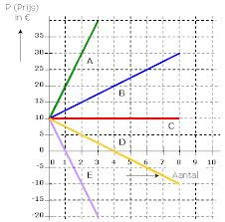
herhaling
Formule: y = 2x -3
Tabel:
Grafiek:
x
y

Slide 4
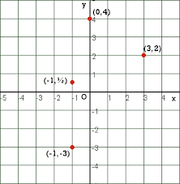
Assenstelsel
X-as en Y-as

Slide 5
Formule
Verband tussen variabelen (letters).
Bijv. inkomsten = 5 + 2,5t
Of: i = 5 + 2,5t
Vaak letters y en x.

Slide 6
Afspraken Wiskunde
In wiskunde alles zo kort mogelijk opschrijven.
De “x” staat in een formule voor de letter x, NOOIT voor vermenigvuldigen.
Cijfer en letter aan elkaar vast: “2a” wordt bedoeld “2 keer a”.
In som staat: b = 2a en a = 5.
Hoeveel wordt b dan?
b = 2 x waarde van a
a = 5
b = 2 x 5
b = 10

Slide 7
Tabel
Formule b = 2a -3
Tabel
Als a = 0 dan wordt b = 2 . 0 – 3 => -3
a | -1 | 0 | 1 | 2
b | -5
a | -1 | 0 | 1 | 2
b | -5 | -3

Slide 8
Tabel
Formule b = 2a -3
Tabel
Als a = 1 dan wordt b = 2 . 1 – 3 => -1
a | -1 | 0 | 1 | 2
b | -5 | -3
a | -1 | 0 | 1 | 2
b | -5 | -3 | -1

Slide 9
Tabel
Formule b = 2a -3
Tabel
Als a = 2 dan wordt b = 2 . 2 – 3 => 1
a | -1 | 0 | 1 | 2
b | -5 | -3 | -1
a | -1 | 0 | 1 | 2
b | -5 | -3 | -1 | 1

Slide 10
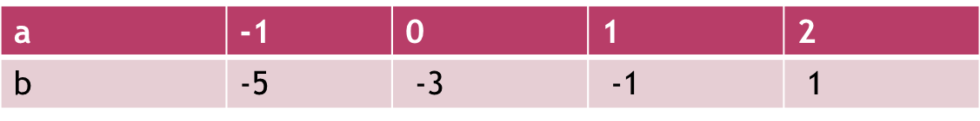
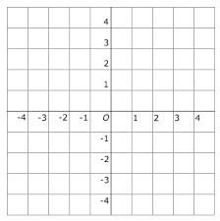
Grafiek
Tabel
Boven= x-as
Beneden = y-as
(0,-3)
(1,-1)
(2,1)
b
a

Slide 11
Grafiek
Tabel
Boven= x-as
Beneden = y-as
b
a

Slide 12
3.1 Oplossen met grafieken
Je krijgt een formule. Bijvoorbeeld: bedrag = 1,50 + 0,20f
Je vult een tabel.
Je tekent de grafiek.
Met behulp van de grafiek kan je nu allerlei vragen beantwoorden.

Slide 13
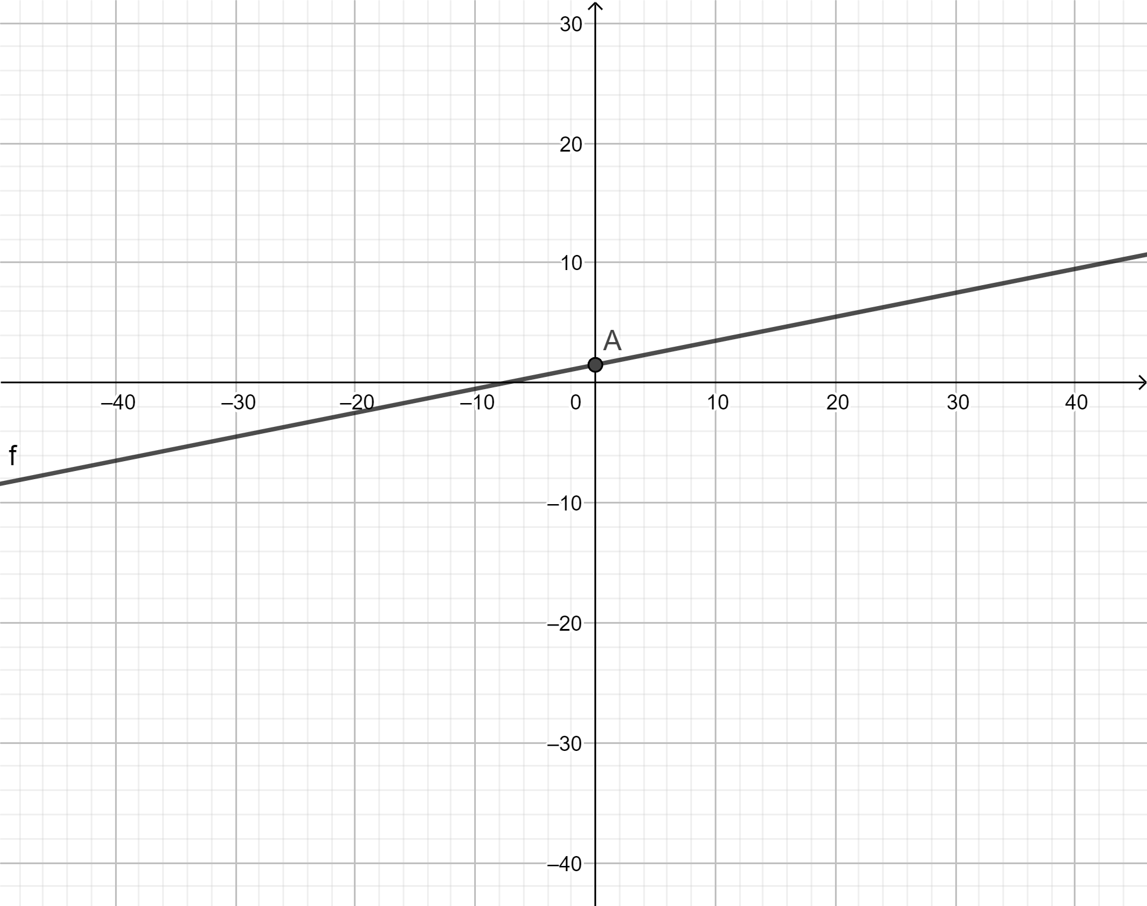
3.1 Oplossen met grafieken
Je krijgt een formule. Bijvoorbeeld: bedrag = 1,50 + 0,20f

Slide 14
3.1 Oplossen met grafieken
bedrag = 1,50 + 0,20f
Hoeveel foto’s koop je voor E 7,50?
Bedrag in euro’s
7,5
Aantal foto’s

Slide 15
3.1 Oplossen met grafieken
Je krijgt 2 formules
Teken van beide formules de grafiek in één assenstelsel
Beantwoord de vragen met behulp van wat je getekend hebt

Slide 16
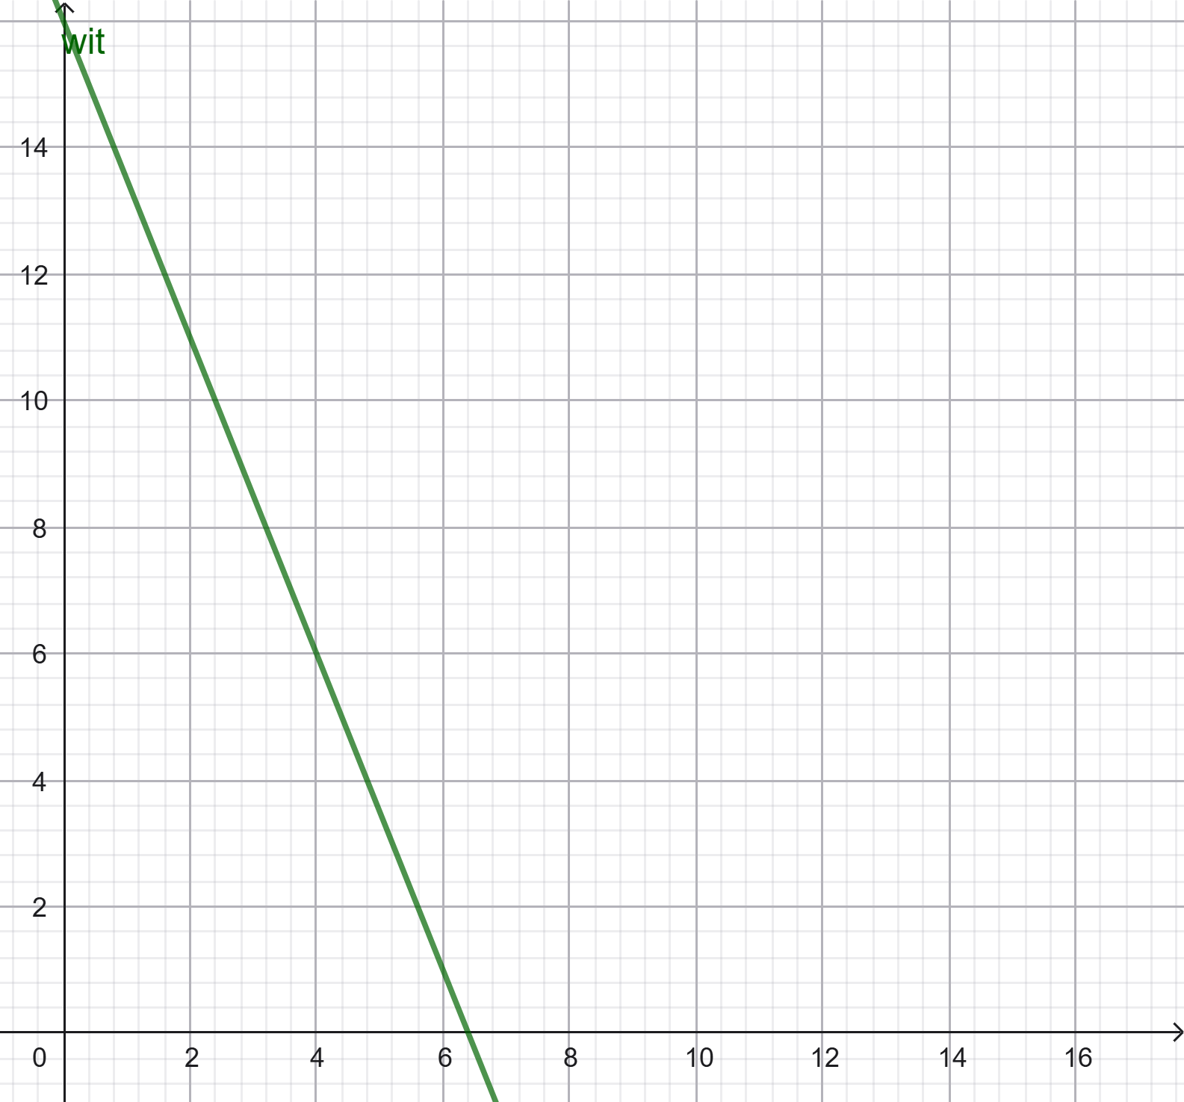
3.1 Oplossen met grafieken
Formule 1: witte kaars = 16 – 2,5t

Slide 17
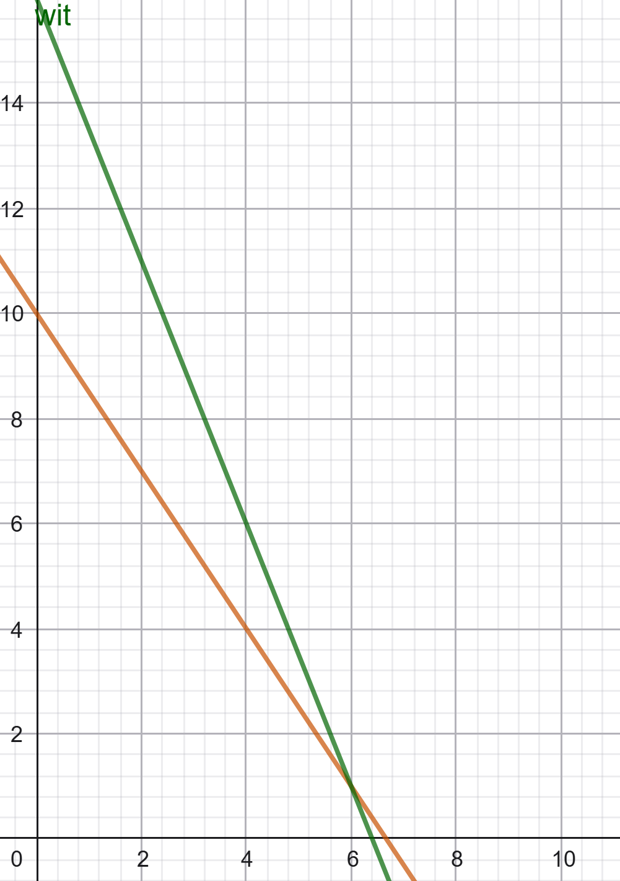
3.1 Oplossen met grafieken
Formule 1: witte kaars = 16 – 2,5t
Formule 2: zwarte kaars = 10 – 1,5t

Slide 18
3.1 Oplossen met grafieken
Wanneer zijn de kaarsen even lang?
Welke kaars is het eerst opgebrand?

Slide 19





3.2 Oplossen met inklemmen
Werken met onbekenden (variabelen)
Bijvoorbeeld: € 15 + = € 31
Hoeveel € ligt er dan onder de ?
Bijvoorbeeld: 5 . = € 40
Hoeveel € ligt er dan onder de ?

Slide 20


3.2 Oplossen met inklemmen
“LOVE” is 7 punten waard.
De L, de O en de E zijn elke 1 punt.
Wat is de V dan waard?
1 + 1 + V + 1 = 7
V = 4

Slide 21
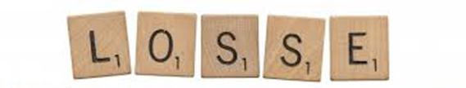
3.2 Oplossen met inklemmen
“LOSSE”= 5 punten waard
De L , de O en de E zijn elke 1 punt
1 + 1 + S + S + 1 = 5
3 + 2 . S = 5
3 + 2s = 5
s = 1

Slide 22

voorbeeld
Wat kost een verjaardagsfeest in de Efteling?

Slide 23
Met de auto:
Parkeermunt : € 10,00. Entree: € 35 per kaartje.
Feestje kost €10 plus €35 per kaartje
feestje = 10 + 35 . kaartje
f = 10 + 35k

Slide 24
Formule en vergelijking
Een formule is een wiskundige zin met twee variabelen (de letters).
De letters in een formule kunnen vervangen worden door getallen.
Een formule met dan nog maar 1 letter erin heet een vergelijking.

Slide 25
Formule en vergelijking
De formule van het feestje is:
  f = 10 + 35k
Stel: in 2014 kostte het feestje € 185.
De vergelijking is dan:
  185 = 10 + 35k

Slide 26
Inklemmen
Formule f = 10 + 35k
In 2014 moest je € 185 betalen
Opdracht: Hoeveel kaartjes heb je dan gekocht?

Slide 27
Opgave
Formule f = 10 + 35k
In 2014 moest je € 185 betalen
Hoeveel kaartjes heb je dan gekocht?
Oplossen met “Inklemmen”
Dus: verschillende aantallen kaartjes uitproberen.

Slide 28


Stappen
Formule: f = 10 + 35k
In 2014 moest je € 185 betalen
Vergelijking: 185 = 10 + 35k. Los op.
4 kaartjes wordt 10 + 35 . 4 = € 150
6 kaartjes wordt 10 + 35 . 6 = € 220
5 kaartjes wordt 10 + 35 . 5 = € 185

Slide 29
Inklemmen schema
Gebruik het schema:
f = 10 + 35k
Extra info: f = 185
10 + 35k | 185
k = 4 | 150: dus te weinig
k = 6 | 220: dus te veel
k = 5 | 185: goed

Slide 30
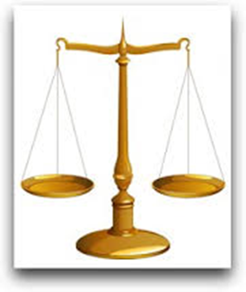
3.3 en 3.4 Oplossen met de Balansmethode
Bijv: 4a + 1 = 13
Doel: een vergelijking oplossen. Uitrekenen wat de juiste waarde van “a” is.
De weegschaal (balans) moet altijd in evenwicht blijven!

Slide 31


Links en rechts
Bijv: 4a + 1 = 13
links = rechts

Slide 32

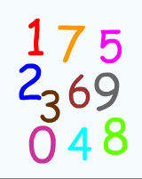
LETTERS en losse getallen
Vergelijking heeft letters en losse getallen
185 = 10 + 35k
35k zijn de “letters”, 10 is het losse getal

Slide 33
3.3 & 3.4 Balansmethode
Stap 1: rechts de letters wegwerken
Stap 2: links alle losse getallen wegwerken
Stap 3: delen door het getal voor de letter
LINKS EN RECHTS HETZELFDE DOEN!

Slide 34
3.3 & 3.4 Balansmethode
Los op: 3b +1 = 7
Stap 1: rechts de letters wegwerken
Stap 2: links alle losse getallen wegwerken
Stap 3: delen door het getal voor de letter
3b +1 = 7
Er staan rechts geen letters. Dus deze stap is al gedaan.

Slide 35
3.3 & 3.4 Balansmethode
Los op: 3b +1 = 7
Stap 1: rechts de letters wegwerken
Stap 2: links alle losse getallen wegwerken
Stap 3: delen door het getal voor de letter
3b +1 = 7
-1 -1
3b = 6

Slide 36
3.3 & 3.4 Balansmethode
Los op: 3b +1 = 7
Stap 1: rechts de letters wegwerken
Stap 2: links alle losse getallen wegwerken
Stap 3: delen door het getal voor de letter
3b +1 = 7
3b = 6
:3 :3
1b = 2
b = 2
OPGELET:
1a wordt a
-1a wordt -a

Slide 37
3.3 & 3.4 Balansmethode
Los op: d - 5 = 20
Stap 1: rechts de letters wegwerken
Stap 2: links alle losse getallen wegwerken
Stap 3: delen door het getal voor de letter
d - 5 = 20
Er staan rechts geen letters. Dus deze stap is al gedaan.

Slide 38
3.3 & 3.4 Balansmethode
Los op: d - 5 = 20
Stap 1: rechts de letters wegwerken
Stap 2: links alle losse getallen wegwerken
Stap 3: delen door het getal voor de letter
d -5 = 20
+5 +5
d = 25

Slide 39
3.3 & 3.4 Balansmethode
Los op: d -5 = 20
Stap 1: rechts de letters wegwerken
Stap 2: links alle losse getallen wegwerken
Stap 3: delen door het getal voor de letter
d -5 = 20
d = 25
De vergelijking is al opgelost. Stap 3 niet meer nodig.

Slide 40
3.3 & 3.4 Balansmethode
Los op: 8a -16 = 0
Stap 1: rechts de letters wegwerken
Stap 2: links alle losse getallen wegwerken
Stap 3: delen door het getal voor de letter
8a -16 = 0
Er staan rechts geen letters. Dus deze stap is al gedaan.

Slide 41
3.3 & 3.4 Balansmethode
Los op: 8a -16 = 0
Stap 1: rechts de letters wegwerken
Stap 2: links alle losse getallen wegwerken
Stap 3: delen door het getal voor de letter
8a -16 = 0
+16 +16
8a = 16

Slide 42
3.3 & 3.4 Balansmethode
Los op: 8a -16 = 0
Stap 1: rechts de letters wegwerken
Stap 2: links alle losse getallen wegwerken
Stap 3: delen door het getal voor de letter
8a -16 = 0
8a = 16
:8 :8
1a = 2
a = 2
OPGELET:
1a wordt a
-1a wordt -a

Slide 43
3.3 & 3.4 Balansmethode
Los op: 9a + 2 = 10 + 5a
Stap 1: rechts de letters wegwerken
Stap 2: links alle losse getallen wegwerken
Stap 3: delen door het getal voor de letter
9a +2 = 10 +5a
-5a -5a
4a +2 = 10

Slide 44
3.3 & 3.4 Balansmethode
Los op: 9a + 2 = 10 + 5a
Stap 1: rechts de letters wegwerken
Stap 2: links alle losse getallen wegwerken
Stap 3: delen door het getal voor de letter
9a +2 = 10 + 5a
4a +2 = 10
-2 -2
4a = 8

Slide 45
3.3 & 3.4 Balansmethode
Los op: 9a + 2 = 10 + 5a
Stap 1: rechts de letters wegwerken
Stap 2: links alle losse getallen wegwerken
Stap 3: delen door het getal voor de letter
9a +2 = 10 + 5a
4a +2 = 10
4a = 8
:4 :4
a = 2

Slide 46
3.3 & 3.4 Balansmethode
Los op: 7x - 6 = 30 – 5x
Stap 1: rechts de letters wegwerken
Stap 2: links alle losse getallen wegwerken
Stap 3: delen door het getal voor de letter
7x -6 = 30 –5x
+5x +5x
12x -6 = 30

Slide 47
3.3 & 3.4 Balansmethode
Los op: 7x - 6 = 30 - 5x
Stap 1: rechts de letters wegwerken
Stap 2: links alle losse getallen wegwerken
Stap 3: delen door het getal voor de letter
7x -6 = 30 -5x
12x -6 = 30
+6 +6
12x = 36

Slide 48
3.3 & 3.4 Balansmethode
Los op: 7x - 6 = 30 - 5x
Stap 1: rechts de letters wegwerken
Stap 2: links alle losse getallen wegwerken
Stap 3: delen door het getal voor de letter
7x -6 = 30 -5x
12x -6 = 30
12x = 36
:12 :12
x = 3

Slide 49
3.3 & 3.4 Balansmethode
Los op: 5 - b = 4b – 60
Stap 1: rechts de letters wegwerken
Stap 2: links alle losse getallen wegwerken
Stap 3: delen door het getal voor de letter
5 -b = 4b – 60
-4b -4b
5 -5b = - 60

Slide 50
3.3 & 3.4 Balansmethode
Los op: 5 - b = 4b - 60
Stap 1: rechts de letters wegwerken
Stap 2: links alle losse getallen wegwerken
Stap 3: delen door het getal voor de letter
5 -b = 4b - 60
5 - 5b = - 60
-5 -5
-5b = -65

Slide 51
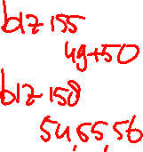
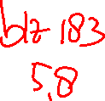
3.3 & 3.4 Balansmethode
Los op: 5 - b = 4b - 60
Stap 1: rechts de letters wegwerken
Stap 2: links alle losse getallen wegwerken
Stap 3: delen door het getal voor de letter
5 -b = 4b - 60
5 -5b = - 60
-5b = - 65
:-5 :-5
b = 13

Slide 52
3.5 Lineaire formules
Vraag: Wat is een lineaire formule?
Antwoord:
Oók met breuken, kommagetallen en negatieve getallen in formule.
Een formule waarvan de grafiek een rechte lijn is.

Slide 53
3.5 Lineaire formules
Teken de grafiek van de formule y = ½ x +1
Stap 1: maak een tabel met minimaal 2 punten.
Stap 2: teken minimaal 2 punten uit de tabel in een assenstelsel.
Stap 3: teken de grafiek door een lijn te trekken door de punten.

Slide 54
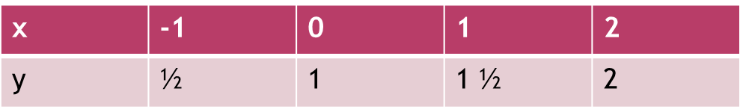
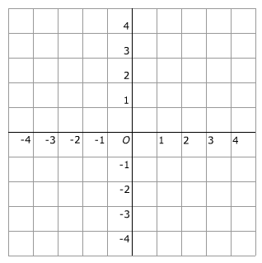
y = ½ x +1

Slide 55
Coördinaten controleren
Ligt punt (40,21) op de grafiek van de formule y = ½ x + 1?
Zet 40 in de bovenste rij tabel erbij, en reken y uit.
Klopt (40,21) ligt op de grafiek.
x | 0 | 1 | 2 | ..
y | 1 | 1 ½ | .. | ..
x | 0 | 1 | 2 | 40
y | 1 | 1 ½ | .. | 21

Slide 56
Coördinaten uitrekenen
Op de grafiek van de formule y = ½ x + 1 ligt het punt A waarvan de y-coördinaat 9 is. Wat is de x-coördinaat van punt A?
Vul de 9 in, in de formule op de plaats van de y. Dat wordt dan: 9 = ½ x + 1
Gebruik inklemmen (of balansmethode) om de juiste x te vinden.
x = 16 want 9 = ½ .16 + 1
Klopt (40,123) ligt op de grafiek.

